Slide 1
XEMI
블랙스튜디오 템플릿
1강.
건축학_선,도면,건물

Slide 2
학습목표 및 내용
학습 목표
이곳에 학습 목표를 적어 주십시오.
이곳에 학습 목표를 적어 주십시오.
학습 내용
이곳에 학습 내용을 적어 주십시오.
이곳에 학습 내용을 적어 주십시오.

Slide 3
건축학
1. 내용
건축학
건축은 인간을 외적으로부터 보호하고 아울러 수시로 변화하는 외부환경의 시련에서 벗어나 우리의 생명을 보존하며, 평안하고 단란한 생활을 위한 실내환경을 창조하는, 인류가 만든 최초의 조형물이다. 인류문화가 발달함에 따라 건축기술이 발달하였으며, 건축물은 그 시대의 문화를 대변하는 예술물로 등장하게 되어 오늘날 우리는 세계 곳곳에서 인류가 걸어온 문명의 발자취를 볼 수 있다.
그래서 건축학이란 건축에 필요한 모든 학문과 지식을 종합해서 분야별로 체계화한 것이라고 말할 수 있을 것이다.

Slide 4
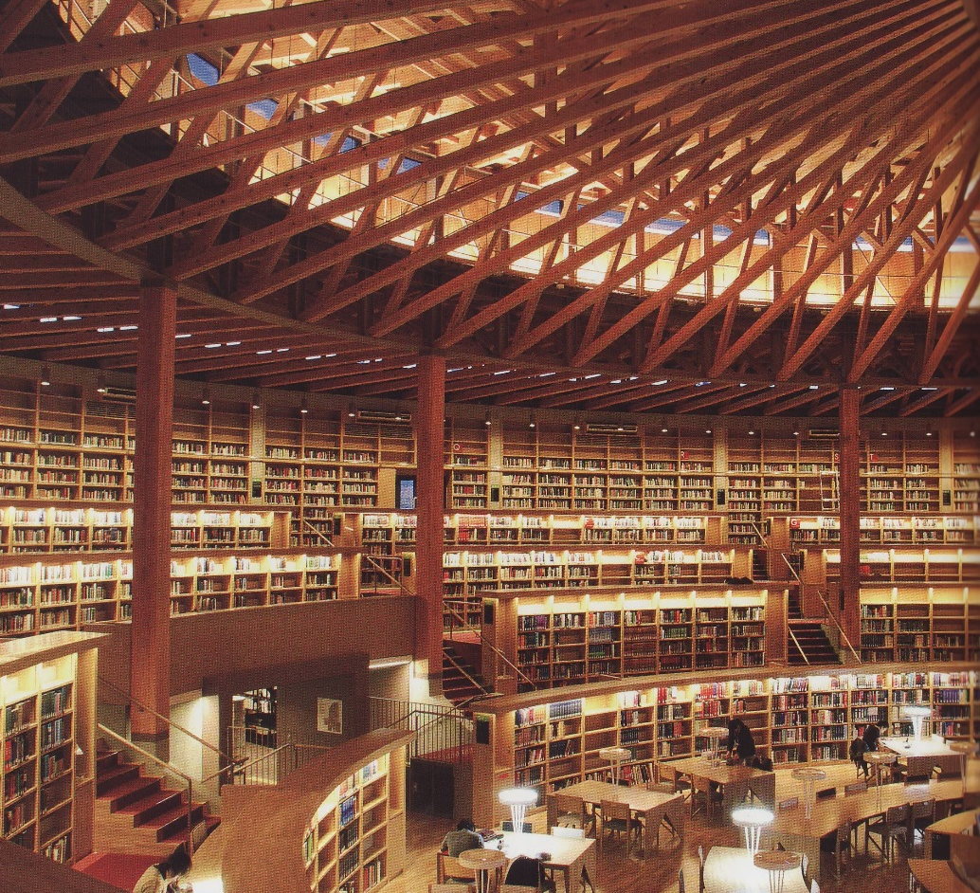
건축학
1. 내용 – 인물 대체적용 가능
Akita International University, Library 2008
- 설명
이미지 출처 : [DESIGNING With SHADOW]

Slide 5
건축학
2. 소스 적용 내용
60%
그래프
10%
5%
25%
그래프는 도형으로 이루어져있습니다.
각 도형 별로 노란 점을 드래그 하여 수치 조절하면 됩니다.
색 편집은 도형서식_채우기에서 조절하면 됩니다.
이곳에 원하는 내용을 입력하세요.

Slide 6
건축학
2. 소스 적용 내용
건축학의 3단계
설계
건물의 수요
시공
건축물의 설계 ·건축 ·유지 등을 위한 이론과 기술체계를 연구하는 학문을 말하는데, 건물의 수요, 설계, 시공의 3단계로 구별할 수 있다.

Slide 7
건축학
2. 소스 적용 내용
기능
미
구조
건축의 3요소

Slide 8
건축학
3. 단어 강조 부분
이 부분은 판서로
작성하셔도 상관없습니다.

Slide 9
학습정리
학습 정리
이곳에 학습 정리를 적어 주십시오.
이곳에 학습 정리를 적어 주십시오.
이곳에 학습 정리를 적어 주십시오.
이곳에 학습 정리를 적어 주십시오.
이곳에 학습 정리를 적어 주십시오.
이곳에 학습 정리를 적어 주십시오.

Slide 10
4
3
1
2
사용 소스

Slide 11
T h a n k
Y o u
본 PPT 템플릿은 ㈜ 재미의 소유이며 타 용도로 사용하실 수 없습니다.
ⓒ Copyright 2016 XEMI all right reserved.

